Slide 1





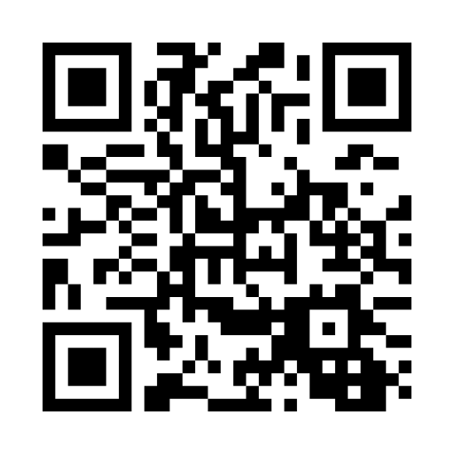






COLLISION
Integrantes: Débora Mayumi, Felipe Rodrigues, Guilherme Ryuki, Henrique Bezerra, Lucas Kazuo.
Orientadores: Adriano Felix, Franciso Escobar, Eduardo Savino, José Buesso, Ronaldo Araújo.
Parceiro
Resumo
do projeto
O projeto Collision tem como objetivo aproximar escolas, professores e famílias por meio de uma plataforma digital que centraliza informações escolares, facilitando a comunicação e o acompanhamento de notas, frequência e comunicados.
A solução consiste em uma aplicação web com interfaces voltadas aos diferentes usuários do ambiente educacional. A plataforma busca oferecer acesso organizado a notas, frequência, notícias e informações escolares, proporcionando uma experiência intuitiva e acessível. Entre seus diferenciais estão a centralização das informações, a organização dos recursos por perfil e a preocupação com a usabilidade e a responsividade.
Tecnologias utilizadas:
V SEMANA FECAP DE TECNOLOGIA - 2026
Fundação Escola de Comércio Álvares Penteado - FECAP

